Slide 1

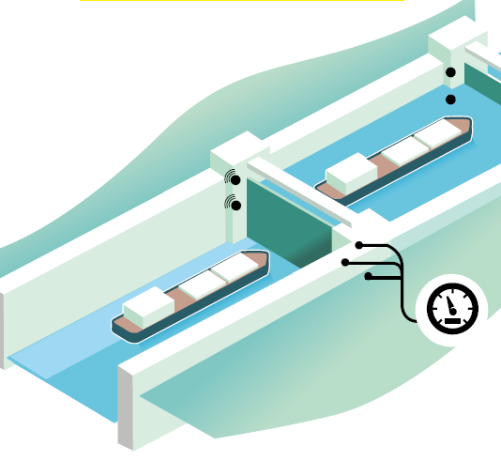
Thematafel energiemonitoring Terugkoppeling resultaten
Ontwikkeld in samenwerking met de marktpartijen:
Product van programma DGAM
11 september 2025
Christian Oberdorfer
Martijn Marijnen
RWS BEdrijfsVERTROUWELIJK

Slide 2
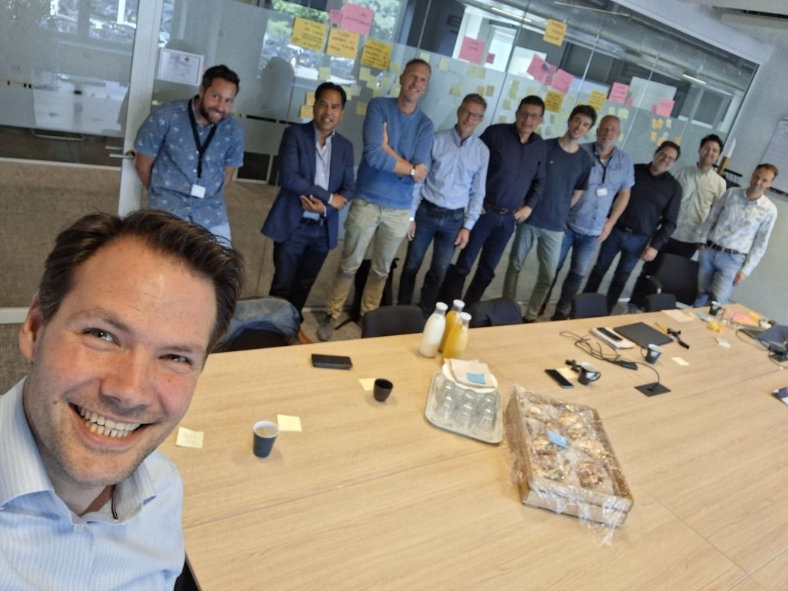
Deelnemers
Ontwikkeld in samenwerking met de marktpartijen:
Product van programma DGAM
Christian Oberdorfer
Rob Burghard (EnergQ)
Arnold Muller (Spie)
Kees Rijswijk (Equans)
Wessel Bouwmeester (CW&D)
Youri Blom (CW&D
Arthur Poppe (Swarco)
Eric Duvivier (BAM)
Kees Sanderse (RWS)
Jan Waal (RWS)
Mark Roosloot (Vialis)
Martijn Marijnen (CW&D)
RWS BEdrijfsVERTROUWELIJK

Slide 3
Resultaten Thematafel energiemonitoring
Data Gedreven Asset Management
Doelstelling
Met een team van specialisten vaststellen van een definitie van energiemeting, varianten en toegevoegde waarde en de data / informatie waarmee deze inzichten gegenereerd kunnen worden.
Hoe gaan wij dit doel bereiken
Met het – in workshopvorm - beantwoorden van drie vragen:
1. Welke energiemonitoring is relevant om toe te passen op de objecten van RWS?
2. Met welke metingen kan dit inzicht gegenereerd worden?
3. Welk onderscheid is er te maken voor verschillende objecttypen (brug, tunnel, sluis)?
Wat is de aanpak hiervoor
Convergeren en divergeren: optimaal gebruik maken van de kennis vd specialisten:
Individueel de vragen beantwoorden, gezamenlijk de antwoorden bespreken en de rode lijn vaststellen
Resultaten samenvatten.

Slide 4
Resultaten Thematafel energiemonitoring
Data Gedreven Asset Management
Welke energiemonitoring is relevant om toe te passen op de objecten van RWS?
Er zijn 5 hoofdredenen om energiemonitoring toe te passen:
Compliance
Sturing energiegebruik (netcongestie)
Datagedreven Asset Mgmt
Power Quality
Verduurzaming
Aantonen dat beheerobject voldoet aan eisen rondom energiegebruik (geen netvervuiling e.d.)
Inzichtelijk maken van de energie-huishouding (inzicht in vebruik, ruimte maken op net)
Keuzes kunnen maken in beheer, gebruik en vervangmomenten o.b.v. data
Inzicht in kwaliteit stroom, detecteren afwijkingen en verlengen levensduur
Inzicht in potentiele en gerealiseerde energiereductie

Slide 5
Resultaten Thematafel energiemonitoring
Data Gedreven Asset Management
Met welke metingen kan dit inzicht gegenereerd worden?
Doelstelling | Informatiebehoefte | Aanbevolen meetapparatuur
Compliance | Aantonen energiereductie, voldoen aan CSRD/ISO50001, verstoringen voorkomen | PQ meter klasse A op hoofdmeterniveau
Netcongestie & W&R | Piekbelasting beperken, load balancing, rapportageverplichting | PQ meter klasse A, afhankelijk van doel en plaatsing
Datagedreven Assetmanagement (DGAM) | Inzicht in verbruik, anomalieën, strategische besluitvorming, proactief onderhoud | Mix van Basic PQ, klasse S (per trafo), klasse A (kritische apparatuur)
Power Quality | Inzicht in voeding en functioneren, veiligheid, levensduur verlengen | PQ meter klasse A, ingangsmeting voldoende, detailmetingen optioneel
Verduurzaming | Inzicht in verbruik, benchmarken, bewustwording, procesoptimalisatie | Basic PQ, plaatsing afhankelijk van wens (hoofd- of bouwdeelniveau)

Slide 6
Resultaten Thematafel energiemonitoring
Data Gedreven Asset Management
Welk onderscheid is er te maken voor verschillende objecttypen (brug, tunnel, sluis)?
Welk onderscheid is er te maken voor verschillende objecttypen (brug, tunnel, sluis)?
Er is geen standaard onderscheid te maken per type systeem, er is onderscheid te maken per toe te passen doel.
Het toepassen van energiemonitoring voor het ene doel (compliance), brengt vaak ‘gratis’ mogelijkheden voor andere doelen (DGAM, PQM)
Er zal naargelang de behoefte per object een specifieke invulling van energiemonitoring gemaakt moeten worden op basis van de uitgangspunten in dit verslag.
De kwaliteit van de meting die je selecteert hangt af van het doel dat je naleeft

Slide 7
Resultaten Thematafel energiemonitoring
Data Gedreven Asset Management
Conclusie
Er is redelijk eenvoudig te stellen hoe we vanuit het programma DGAM met energiemonitoring om moeten gaan.
Per object moet op basis van de 5 pijlers zoals hier gedefinieerd bepaald worden welke informatiebehoefte er benodigd is.
Er zijn 3 klassen energiemeters. Afhankelijk van de informatiebehoefte wordt een type meter aanbevolen (zie bijlage).
Afhankelijk van de uitkomsten uit bovenstaand wordt energiemonitoring ingericht.
Vervolgstap voor de thematafel energiemonitoring is het maken van dit stappenplan en het toetsen op werking in de praktijk.
Voor de hand liggend vanuit CW&D is om hier mee op de A73 aan de slag te gaan, omdat hier reeds PQM’s zijn geïnstalleerd en het beoogd gebruik ervan nog niet voldoende is ingericht.
Suggesties vanuit de COP voor vervolgstappen en toepassing zijn welkom.
Vervolg

Slide 8
Resultaten Thematafel energiemonitoring
Data Gedreven Asset Management
Bijlage I: Resultaat in detail
Aanleiding en doel van de thematafel energie
De community of practice datagedreven assetmanagement (COP DGAM) is het samenwerkingsverband van RWS met de beherende aannemers, waarin we samen werken aan uniforme toepassing van datagedreven assetmanagement op de RWS-objecten. Vanuit dit samenwerkingsverband organiseren wij een 'thematafel energiemonitoring'. Het doel hiervan is om met inhoudelijk deskundigen vast te stellen waarom energiemonitoring toegepast wordt en welke (generieke) toegevoegde waarde het heeft. Hiervoor is een geleide thematafel-sessie georganiseerd, een soort workshop, waarin is gepoogd de volgende vragen te beantwoorden:
1. Welke energiemonitoring is relevant om toe te passen op de objecten van RWS?
2. Met welke metingen kan dit inzicht gegenereerd worden?
3. Welk onderscheid is er te maken voor verschillende objecttypen (brug, tunnel, sluis)?
Het beoogde doel; een definitie van energiemeting, varianten en toegevoegde waarde en de data / informatie waarmee deze inzichten gegenereerd kunnen worden.
Opbouw van de sessie
De start van de sessie bestond uit het verzamelen van redenen om energiemonitoring te willen doen. Het beantwoorden van het “waarom”, waarmee zoveel mogelijk verschillende aanleidingen verzameld werden door alle deelnemers. De resultaten zijn vervolgens geclusterd onder overkoepelende thema’s ‘Compliance’, ‘Sturing gebruik ten behoeve van netcongestie en wet- & regelgeving’, ‘conditiemonitoring’ en ‘power quality monitoring’. De vervolgvraag “hoe” invulling gegeven kan worden aan de respectievelijke meetwensen per cluster gaf de opzet naar het volgende deel. Tijdens het “hoe” kwamen de voor- en nadelen ter discussie van verschillende methodes, wat het bruggetje heeft gevormd naar het volgende onderdeel; per cluster, voor welke informatiebehoefte, is welke methodiek of type meetapparatuur geschikt.

Slide 9
Resultaten Thematafel energiemonitoring
Data Gedreven Asset Management
Bijlage I: Resultaat in detail
Resultaten
Hieronder staan de resultaten van de sessie per cluster beschreven. Dit wordt weergegeven in de volgende vorm:
Tijdens deze thematafelsessie is besloten de eisen aan de meters te scharen onder de noemer Energie- en Power quality (PQ) meters en de bijhorende klassen. Hiervoor worden vier types geclassificeerd;
Hoofdmeter: Dit zijn de (‘slimme’) energiemeters met een EAN-code die elk object aansluiten aan het net van de leveranciers. Deze zijn standaard ter plaatse op elk object, worden echter niet per definitie ontsloten voor hun data.
Basic PQ meters: Zoals de naam impliceert zijn dit meters die, boven op standaard energiemetingen een basisscala aan vermogenskwaliteitsparameters meten. De meest typerende zijn o.a. event logging op ingestelde waardes, totale harmonische vervorming (THD) en indicatoren voor inductieve of capacitieve belasting. Dient in generaliserende zin voor het opmerken van afwijkingen.
PQ meter klasse S: Voegt op het vorige type nog aan met o.a. inzicht in individuele harmonische, eventueel met een nog groter spectrum (hogere orde).
PQ meter klasse A: Het grootste verschil tussen de voorgangers is de significant hogere sample rate. Dit maakt het mogelijk golfvormen vast te leggen en op te slaan. Deze meters zijn ook in staat op aanvraag te rapporteren, daar waar de standaard dit niet omschrijft voor de voorgangers.
Voor alle meters geld dat variatie tussen fabrikanten bestaat. Het is niet uitgesloten dan een PQ meter met een lagere specificatie, ook parameters van hogere specificaties kan meten. Deze meters (2 t/m 4) meten boven op de standaard energie parameters zoals spanning, stroom en vermogen, extra parameters die hogere specificaties eisen van de meters. Bij de conclusies hieronder en in de specificaties in bijlage A, wordt uitgegaan dat deze standaardmetingen geïncludeerd zijn. Voor informatie over en eisen en prestaties van alle genoemde klasse PQ meters wordt verwezen naar bijlage A.
Cluster
Waarom interessant (Informatiebehoefte)
Welk type meter en positionering is nodig om invulling te kunnen geven aan de informatiebehoefte in het kader van het cluster.

Slide 10
Resultaten Thematafel energiemonitoring
Data Gedreven Asset Management
Bijlage I: Resultaat in detail
Compliance
Met compliance wordt gedoeld op het aantoonbaar maken van voldoen aan bepaalde richtlijnen, normen of wetgeving. Zo kan o.a. gestuurd worden op contracten met energieleveranciers, zowel wanneer het gaat om energielevering aan objecten als ook teruglevering aan het net.
Compliance Aantoonbaarheid.
Aantonen energiereductie op component (GACS-verplichting voor gebouwen). Voldoen aan informatieplicht (CSRD, ISO50001).
Hoofdmeter: EAN meter is in principe voldoende. Voor GACS-verplichting mogelijk wel tussenmeters vereist. Basic PQ: Niet geschikt voor compliance (tenzij gebruikt wordt gemaakt van tussenmeters voor de GACS-verplichting). PQ meter klasse S: Niet geschikt voor compliance. PQ meter klasse A: Is hier noodzakelijk als getwijfeld wordt aan de compliance van de geleverde spanningskwaliteit van de netbeheerder (EN50160).

Slide 11
Resultaten Thematafel energiemonitoring
Data Gedreven Asset Management
Bijlage I: Resultaat in detail
Sturing gebruik ten behoeve van netcongestie en wet- & regelgeving (W&R)
In dit kader wordt gedoeld op het inspelen en sturen op de integrale vraag en belasting van het net, maar ook op het creëren van inzichten t.b.v. rapportage en planning i.h.k.v. het energienetwerk.
Sturing gebruik ten behoeve van netcongestie en W&R Faciliteren van het inzichtelijk maken van de energiehuishouding.
Piekbelasting beperken/reduceren -> Zo vlak mogelijke energieafname. Voorkomen contractoverschrijding (en sturing daarop) Optimalisatie van energie per object i.v.m. energierobuustheid Roadmap naar energietransitie Sturing op gebiedsvraag/ capaciteit van het net (load balancing) Efficiëntere inzet van budget & capaciteit Automatische rapportagemogelijkheid voor wetgeving (rapportageverplichting)
Hoofdmeter: EAN meter is in principe voldoende. Voor GACS-verplichting mogelijk wel tussenmeters vereist. Basic PQ: Niet geschikt voor compliance (tenzij gebruikt wordt gemaakt van tussenmeters voor de GACS-verplichting). PQ meter klasse S: Niet geschikt voor compliance. PQ meter klasse A: Is hier noodzakelijk als getwijfeld wordt aan de compliance van de geleverde spanningskwaliteit van de netbeheerder (EN50160).

Slide 12
Resultaten Thematafel energiemonitoring
Data Gedreven Asset Management
Bijlage I: Resultaat in detail
Conditiemonitoring
Hieronder is alle informatiebehoefte geschaard i.h.k.v. inzicht, kostenbesparing en verhogen van efficiëntie en beschikbaarheid door vroegtijdig detectie van afwijking op individuele energiegebruikers, systemen van meerdere energiegebruikers en elektrische infrastructuur (trafo’s, UPS, NSA’s , FO’s)
Conditiemonitoring Inzicht, kostenbesparing, verhogen beschikbaarheid.
Strategische besluitvorming bij EOL Conditie elektrische infrastructuur Proactief beheer & onderhoud, vroegtijdig opsporen. Koppeling tussen Elektrisch en fysiek gedrag Rapportage en benchmarking voor management en stakeholders. Servicemonteurs efficiënt inzetten Integrale aansturing op load, opwekking, proces, energiebesparing etc Efficiëntere inzet van budget & capaciteit. Bijdrage aan prioritering assets.
Hoofdmeter: Niet geschikt in deze context. Basic PQ: Basisvorm soms al voldoende en soms al ontsluitbaar uit apparatuur. Eventueel gecombineerd met andere data uit zelfde proces (bijv. toerental + temperatuur + debiet + waterhoogte etc). PQ meter klasse S: Meten op elke trafo, afhankelijk van het niveau waarop men wil meten. PQ meter klasse A: Bij kritische apparatuur op bouwdeelniveau geïmplementeerd.

Slide 13
Resultaten Thematafel energiemonitoring
Data Gedreven Asset Management
Bijlage I: Resultaat in detail
Power quality
Power quality kijkt naar de ‘gezondheid’ van de elektrische voeding en overige elektrische infrastructuur. Wat gaat de apparatuur in en wat komt daar weer uit. Het ingaande signaal biedt de mogelijkheid inzicht te krijgen of de apparatuur naar specificatie wordt gevoed en of de apparatuur gezond is en goed functioneert, of bij ongewenst gedrag ook andere apparatuur in gevaar brengt. Hierbij wordt specifiek gekeken naar de ‘extra’ meetparameters bovenop de in het begin beschreven standaard energiemetingen.
Power quality Inzicht in de kwaliteit van voeding en functioneren
Veiligheid Balans van componenten en aansluitingen Controle energienetwerk Betrouwbaarheid asset/componenten Beschermen van kritische installaties en processen Kwaliteit van energie en monitoring t.b.v. verlengen (en waarborgen van) levensduur van machines en elektronica Efficiëntie Aantoonbaarheid PQ (goed meten = meteen compliant) Traceerbaar maken vervuilingsbronnen (exogeen & endogeen)
Hoofdmeter: Niet geschikt Basic PQ: Is geschikt, maar in combinatie met multi channel monitoring (afgaande groepen van hoofdverdeler). PQ meter klasse S: Geschikt bij hoge kritikaliteit maar zonder meeteis voor compliance, zoals voedingen HVK vanaf trafo’s. PQ meter klasse A: Meting op ingang is voldoende voor compliance. Voor detail kan op lager niveau en ook tijdelijk/periodisch toegepast worden als controle (constante metingen dus niet altijd nodig).

Slide 14
Resultaten Thematafel energiemonitoring
Data Gedreven Asset Management
Bijlage I: Resultaat in detail
Verduurzaming
Hieronder valt alle informatiebehoefte die betrekking heeft op het energiezuiniger en efficiënter maken van objecten en installaties. Ook het verloop in en inzichtelijk maken van energiekarakteristiek van objecten in verloop van tijd wordt hierin meegenomen, zoals effecten van onderhoud of renovaties, zeker wanneer deze i.h.k.v. verduurzaming worden toegepast. Vaak nog meer inzicht door baselining conform ISO-50001-6
Verduurzaming
Inzicht in energieverbruik totaal Effecten besparende maatregelen op deelinstallatieniveau kunnen meten een aantonen Inzicht in individuele verbruikers en veranderingen daarin Vergelijk van verbruik en efficiëntie tegen benchmark (objecten of type apparatuur onderling, maar ook benchmark vanaf nieuwbouw) Inzicht in verwachtte tegen geleverde prestaties van de respectievelijke installatie. Bewustwording verbruik & voorkomen energieverspilling Inzicht effecten energiebesparende maatregel.
Hoofdmeter: Geschikt mits real-time en voor kleine objecten, maar zeer gelimiteerd Basic PQ: Standaardmetingen zijn voldoende, positionering kan afhankelijk van de wens op hoofd- of bouwdeelniveau. In dat geval inzetten als multi-channel monitoring. Een indicatie van slechte PQ kan aanleiding vormen voor PQ-S of PQ-A. PQ meter klasse S: Niet nodig in deze context, wel mogelijk (over-engineered) PQ meter klasse A: Niet nodig in deze context, wel mogelijk (over-engineered)

Slide 15
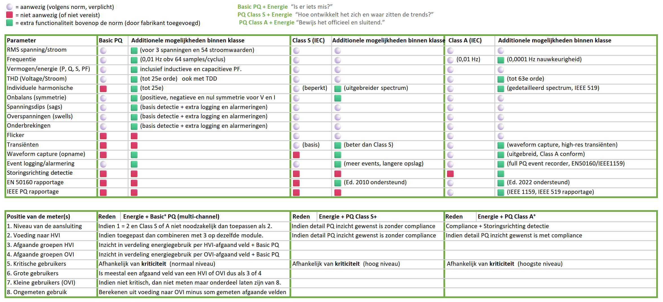
Resultaten Thematafel energiemonitoring
Data Gedreven Asset Management
Bijlage A: Specificatietabel PQM’s

